Slide 1
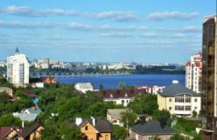
МБУДО ЦДО «Созвездие»
Техногенное воздействие автомобильного транспорта на экологическое состояние города Воронежа
Исполнители: Решетников Михаил – 7 класс; Платонова Виктория – 9 класс;
Руководитель - педагог дополнительного
образования МБУДО ЦДО «Созвездие» Решетникова Т. В.
Воронеж 2022 г.

Slide 2
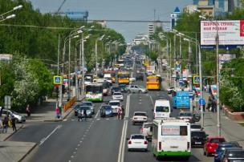
Последствия загрязнения природной среды это одна из важнейших экологических проблем. В больших городах основной составляющей загрязнения окружающей среды является автомобильный транспорт. Автомобили выбрасывают в атмосферу более 200 химических веществ. Значительная часть вредных компонентов топлива накапливается на полотне дороги и прилегающих территориях в радиусе до 200 м. В связи с этим мы решили изучить техногенное воздействие автомобильного транспорта на экологическое состояние города Воронежа.
В г. Воронеже 85 % всех загрязнений составляют продукты распада автомобильного транспорта

Slide 3
Цель исследования: Оценить степень техногенного воздействие автомобильного транспорта на экологическое состояние города Воронежа.
Задачи исследования:
1. Определив интенсивность движения автомобилей в 6 районах города Воронежа и на мостах Воронежского водохранилища, соединяющих правый и левый берег, рассчитать среднее количество загрязняющих веществ, поступающих в атмосферный воздух в процессе сгорания автомобильного топлива;
2. Определить степень техногенного воздействия автомобильного транспорта на уровень теплового и шумового загрязнения;
3. Определить степень техногенного воздействия автомобильного транспорта на Воронежское водохранилище;
4. Дать оценку степени техногенного влияния автомобильного транспорта на экологическое состояние г. Воронежа;
5. Произвести подсчёт велосипедистов и самокатчиков - участников дорожного движения;
6. Дать рекомендации по улучшению экологического состояния г. Воронежа.

Slide 4
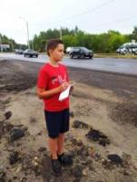
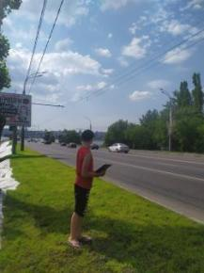
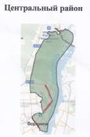
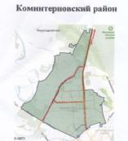
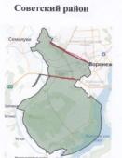
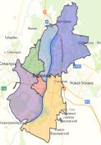
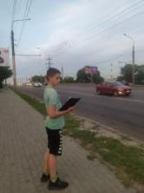
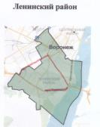
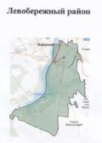
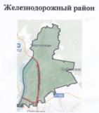
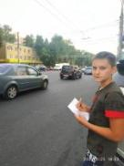
ТЕХНОГЕННОЕ ВОЗДЕЙСТВИЕ АВТОМОБИЛЬНОГО
ТРАНСПОРТА НА СОСТАВ АТМОСФЕРНОГО ВОЗДУХА
Г. ВОРОНЕЖА
г. Воронеж
Рис. 1.
Рис. 3.
В августе 2020 года была определена интенсивность движения автомобильного транспорта в 6 районах города Воронежа и по мостам Воронежского водохранилища по методике Фёдоровой А.И. и Никольской А.Н.. В каждом из 6 районов города было выбрано по 3 улицы с наиболее интенсивным движением.
Рис. 2.
Рис. 4.

Slide 5
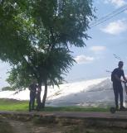
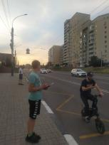
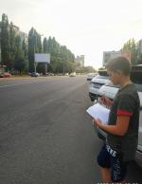
В среднем за одни сутки в городе Воронеже по модельным улицам проезжает
автомобилей.
Таблица 1
Средняя интенсивность движения автомобилей
на улицах г. Воронежа за сутки
Районы города Воронежа | Среднее автомобилей за сутки
Коминтерновский район | 243 984
Центральный район | 191 664
Советский район | 277 056
Ленинский район | 165 648
Левобережный район | 169 896
Железнодорожный район | 225 024
Всего | 1 351 320
Мосты Воронежского водохранилища | 371 040
Рис. 7.
Рис. 5.
В среднем за сутки в
городе Воронеже
2640 велосипедистов и самокатчиков являются участниками движения.
Рис. 6.
Рис. 8.

Slide 6
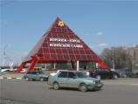
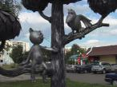
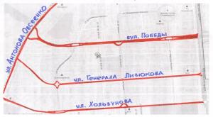
Таблица 2
Средние показатели интенсивности движения автотранспорта в Северном микрорайоне Коминтерновского района г. Воронежа в 2015 г., 2020 г (за сутки)
Название улиц | Данные 2020 г. | Данные 2015 г
Бульвар Победы | 96 480 | 56 496
Лизюкова | 46 704 | 49 632
Хользунова | 34 752 | 50 256
Антонова - Овсеенко | 108 384 | 96 000
Всего | 286 320 | 252 384
Рис. 9. План автомобильных дорог Северного микрорайона Коминтерновского района г. Воронежа
В среднем интенсивность движения автотранспорта в Северном микрорайоне Коминтерновского района города Воронежа выросла на 12%.

Slide 7
За сутки на 1 км движения автотранспорта в атмосферу г. Воронежа поступает в среднем 3 тонн 068 кг 409 гр газообразных веществ, сажи 6 кг 631 г.
Таблица 3
Количество продуктов распада автомобильного топлива, поступающего в атмосферу г. Воронежа, г/км
Районы г. Воронежа | Газообразных веществ, г/км |  | Сажа, г/км
 | за сутки | за год | за сутки | за год
Коминтерновский район | 3 т 535 кг151 г | 1 290 т 330 кг 224г | 7 кг 053 г | 2 т 574кг 564 г
Центральный район | 2 т 831 кг418 г | 1 033т 467кг 526г | 4 кг 765 | 1 т 739 кг 444 г
Советский район | 4 т 409 кг175г | 1 609 т 348кг 875 г | 8 кг 473 г | 309 кг 248 г
Ленинский район | 1 83 кг 2164г | 668 т 739 кг 860 г | 5 кг 079 г | 1 т 853 кг 835 г
Левобережный район | 2 т 532 кг133г | 927т 154 кг 385г | 4 Кг 713 г | 1 т 720 кг 245 г
Железнодорожный район | 3 т 262 кг 399г | 1 190 т 775кг 547 г | 18 кг174 г | 6 т 633 кг 510 г
Всего | 18 т 410 кг 456г | 6719 т 816 кг440г | 3 кг 785г | 14 т 521 кг 525г
Мосты Воронежского водохранилища | 3 т 165 кг | 1155 т 190 кг | 11 кг 289г | 4 т 120 кг 603 г

Slide 8
Таблица 4
Среднесуточный выброс наиболее опасных веществ
Вещество | Класс опасности | ПДК (среднесуточное), 1 м ³ | ул. Героев тратосферы - самая низкая концентрация продуктов распада, 1г/м | ул. Холмистая- самая высокая концентрации продуктов распада автомобильного топлива , 1г/м | Мосты Воронежского водохранилища 1г/м (суммарный выброс)
Оксид азота | 3 | 0,06 | 122 | 419 | 838
Оксид углерода | 2 | 3 | 872 | 1 964 | 1791
Оксид серы | 3 | 0,05 | 6 | 17 | 36,37
Сажа | 3 | 0,05 | 2,6 | 12 | 11,8
К сожалению, мы получили данные грамм на метр, а в с.с. ПДК – дана концентрация в кубическом метре. Но при сравнении данных таблицы 4а «Среднесуточный выброс наиболее опасных веществ», можно предположить, что концентрация веществ значительно превышает с.с. ПДК.

Slide 9
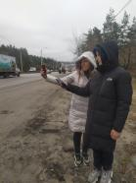
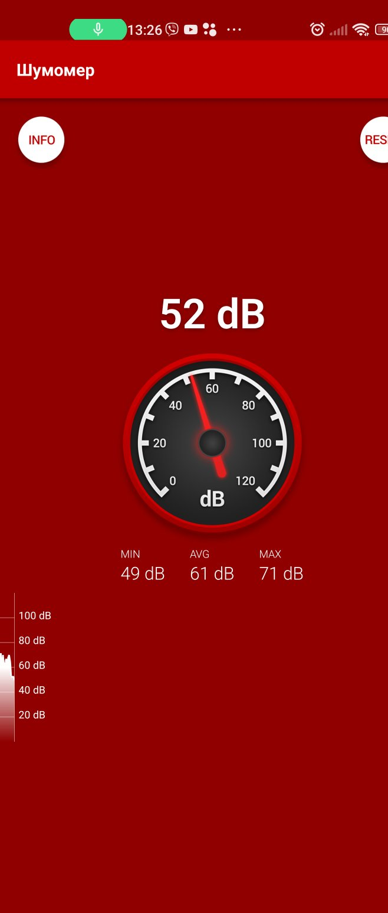
ТЕХНОГЕННОЕ ВОЗДЕЙСТВИЕ АВТОМОБИЛЬНОГО
ТРАНСПОРТА В Г. ВОРОНЕЖЕ НА УРОВЕНЬ ТЕПЛОВОГО И ШУМОВОГО ЗАГРЯЗНЕНИЯ
Таблица 5
Влияние автотранспорта на ход температурного режима окружающей среды
Дата измерения | Температура воздуха во дворе, ⁰С | Температура воздуха у дороги, ⁰С | Разница между температурой, ⁰С
11.07 2020 | +22,9 ± 0,5⁰С | +23.6 ± 0,5⁰С | 0,7 ± 0,5⁰С
12. 07. 2020 | +25,4 ± 0,5⁰С | +26,5 ± 0,5⁰С | 1,1 ± 0,5⁰С
13.07. 2020 | +25,1 ± 0,5⁰С | +26,5 ± 0,5⁰С | 1 ± 0,5 ⁰С
14. 07 2020 | +23,9 ± 0,5⁰С | +24,6 ± 0,5⁰С | 0, 7 ± 0,5 ⁰С
Средний показатель | 0,9 ± 0,5⁰С
Таблица 6
Уровень шумового загрязнения автомобильным транспортом г. Воронежа
Рис. 10. Измерение уровня шума
Рис. 11. Приложение «Шумомер»

Slide 10
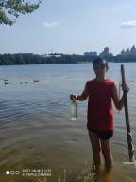
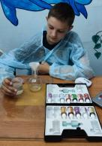
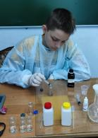
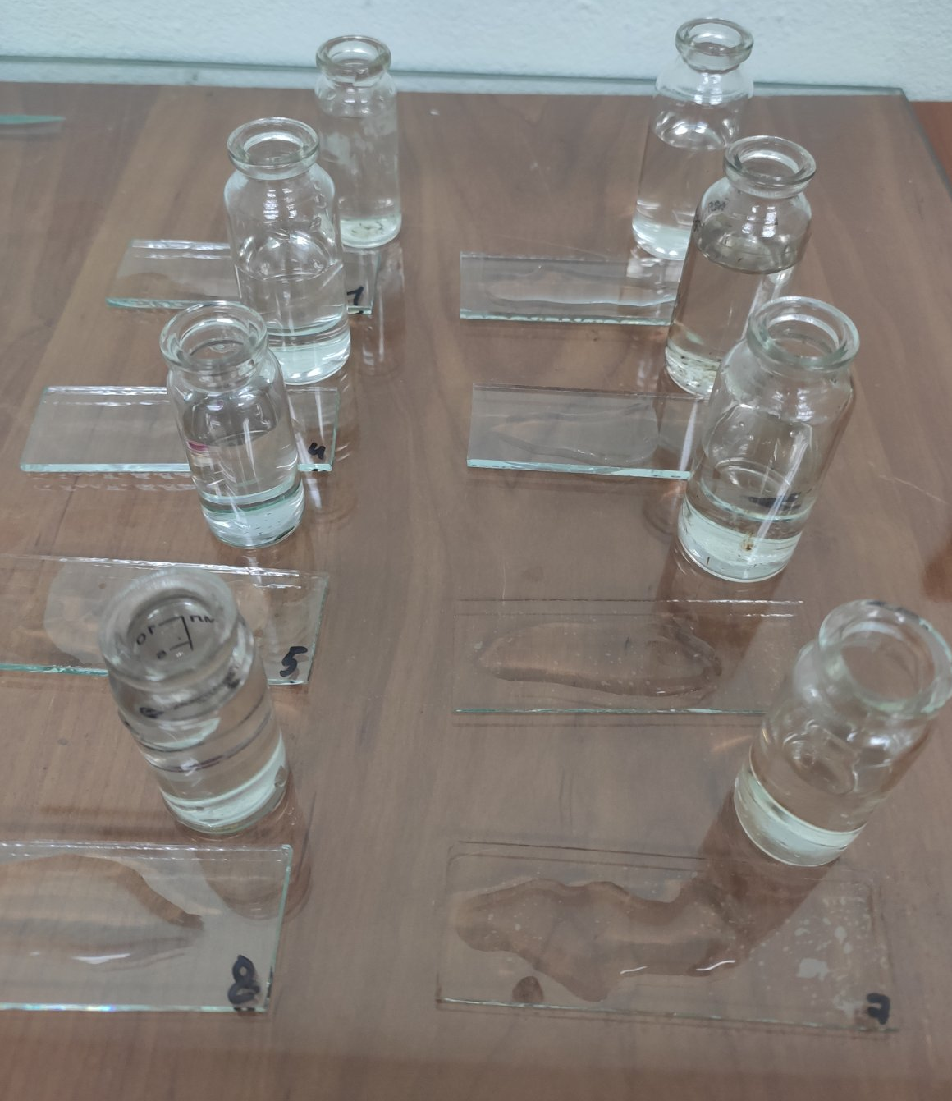
ТЕХНОГЕННОЕ ВОЗДЕЙСТВИЕ АВТОМОБИЛЬНОГО
ТРАНСПОРТА НА ЭКОЛОГИЧЕСКОЕ СОСТОЯНИЕ ВОРОНЕЖСКОГО ВОДОХРАНИЛИЩА
Таблица 8
Общехимические показатели водных проб Воронежского водохранилища
Название моста, | рН (тест) | рН -метр | Кислород. мг/л | Жесткость gh, к | Углекислый газ, мг/л | Сульфаты | Свинец
Северный | 7.98 | 8,01 | 8 | 15 | 5,3 | - | -
Северный – 100 м | 8.32 | 7,66 | 8 | 11 | 3,9 | - | -
Вогрэсовский | 8.73 | 8,36 | 8 | 13 | 4,9 | - | -
Вогрэсовский - 100м | 8.36 | 8,19 | 8 | 14 | 4,6 | - | -
Чернавский | 8,6 | 8,5 | 8 | 13 | 4,9 | -
Чернавский -100м | 8.2 | 8,25 | 8 | 13 | 4,6 | - | -
Контроль ( р. Воронеж) | 8 | 8.1 | 8 | 13 | 3,5 | - | -
Рис. 14. Тест – система «Нилпа»
Рис. 12. Забор модельных проб воды
Рис. 15.
Определение сульфатов
Рис. 13. Определение свинца

Slide 11

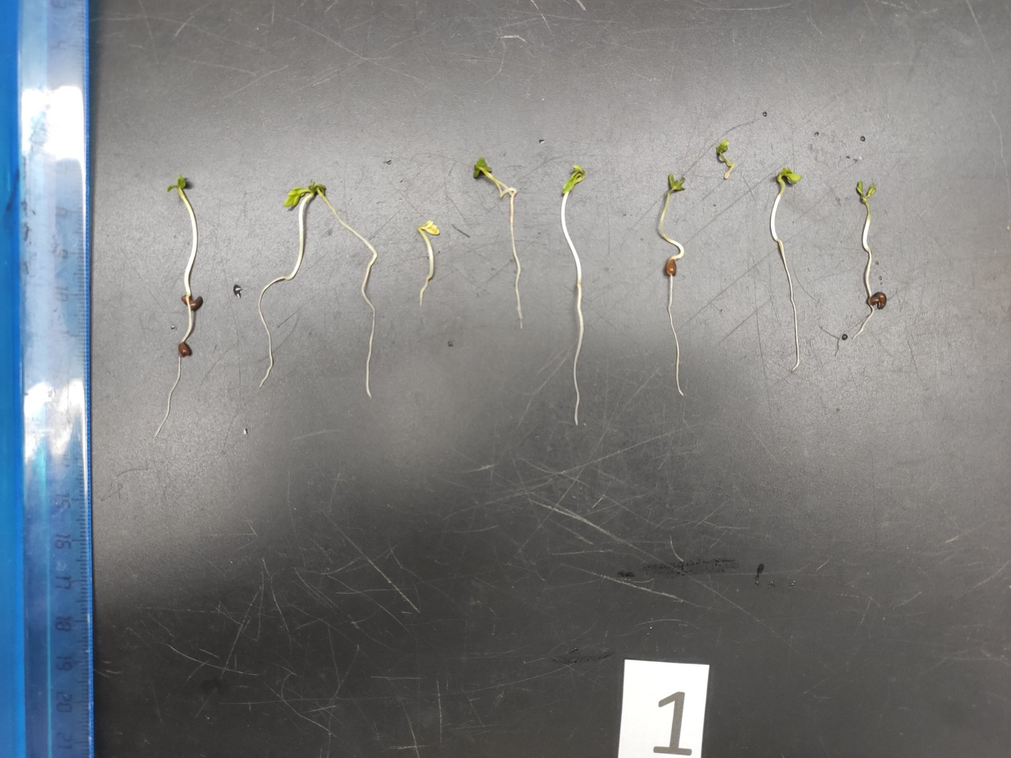



ТЕХНОГЕННОЕ ВОЗДЕЙСТВИЕ АВТОМОБИЛЬНОГО
ТРАНСПОРТА НА ЭКОЛОГИЧЕСКОЕ СОСТОЯНИЕ ВОРОНЕЖСКОГО ВОДОХРАНИЛИЩА
Рис. 16. Измерение мутности и рН модельных проб воды с использованием цифровой экологической лаборатории «Relion»
Рис. 17, 18, 19. Биоиндикация
Таблица 7
Влияние автотранспорта на мутность вод Воронежского водохранилища
Номер пробы | Название моста, | Мутность, FTU | Мутность по каолину, мг/л
1 | Северный | 38 | 22,4
2 | Северный (100 м) | 35,7 | 20,7
3 | Вогрэсовский | 38,9 | 22,56
4 | Вогрэсовский (100 м) | 38,8 | 22,5
5 | Чернавский | 38,8 | 22,5
6 | Чернавский (100 м) | 35,3 | 20,47
8 | Контроль (р. Воронеж) | 35,2 | 20,4

Slide 12
ВЫВОДЫ
1. В среднем за одни сутки в городе Воронеже по модельным улицам проезжает 1 351 320 автомобилей. Доля легкового транспорта около 80%. Интенсивность потока автомобильного транспорта на всех модельных улицах города – высокая. 2. Самая высокая средняя интенсивность движения автомобильного транспорта в Советском районе (92 352 автомобилей), самая низкая в Ленинском (55 216 автомобилей). Динамика изменения интенсивности движения автомобильного транспорта отрицательная, количество автомобилей увеличивается.
3. За сутки на 1 км движения автотранспорта в атмосферу г. Воронежа поступает в среднем 3 т 068 кг 409 г газообразных веществ, сажи 6 кг 631 г сажи.
4. Техногенное воздействие автомобильного транспорта отрицательно влияет на экологическое состояние г. Воронежа. Количество выбросов исследуемых веществ значительно превышает среднесуточное ПДК. Автотранспорт оказывает техногенное воздействие на воды Воронежского водохранилища, является источником значительного шумового и теплового загрязнения;
5. В среднем за сутки в городе Воронеже 2640 велосипедистов и самокатчиков являются участниками движения, притом, что в городе нет оборудованных велосипедных дорожек.
Рекомендации:
Для улучшения экологической ситуации в городе Воронеже необходимо: увеличивать площадь растительных насаждений, число парков; в план реконструкции города необходимо заложить велосипедные дорожки; увеличить долю перевозок общественного транспорта путем создания «легкого метро»; увеличивать парк электромобилей; в наиболее оживленных местах и на участках дороги близко расположенных к жилым домам установить шумозащитные экраны.
Вести экологическое просвещение населения.

Slide 13
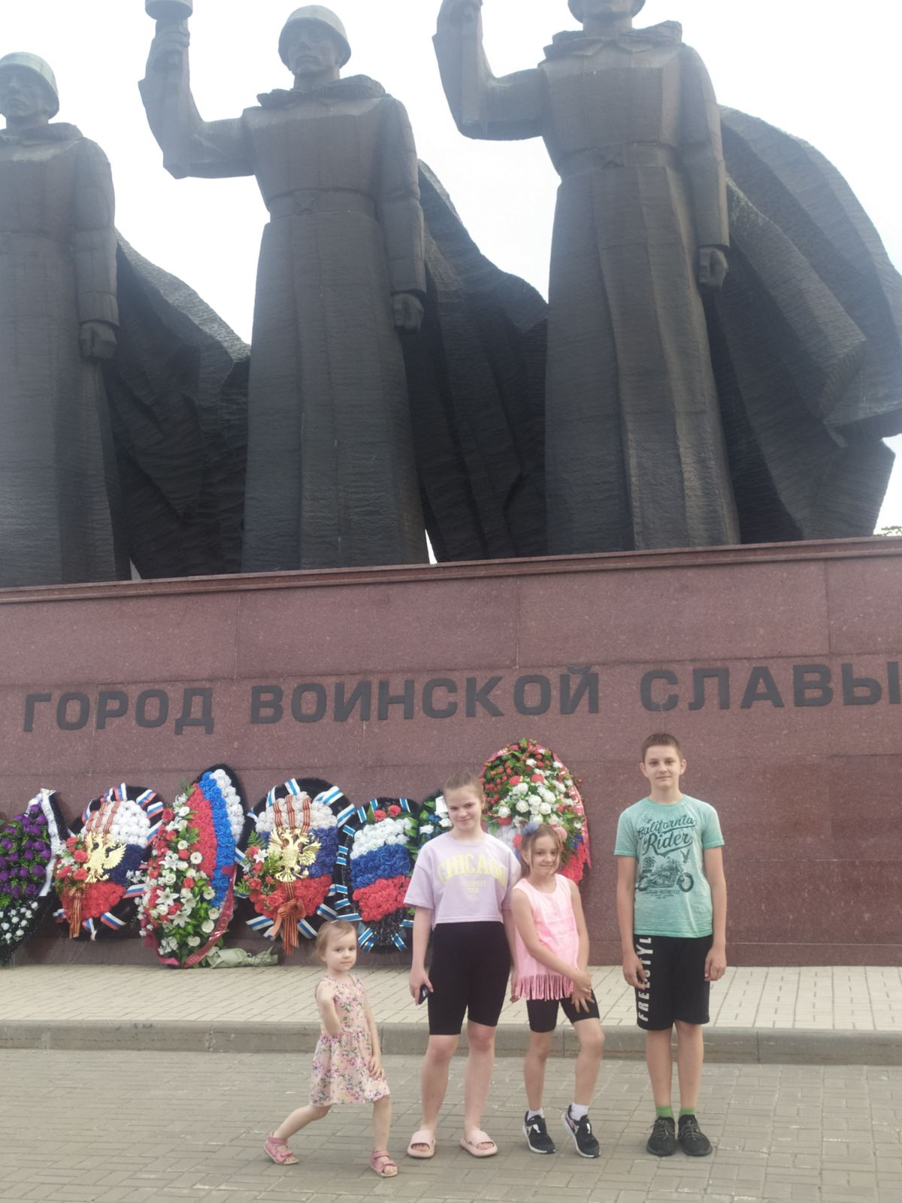
СПАСИБО ЗА ВНИМАНИЕ!
е-mail:18reshms@gmail.com

